Slide 1
Microoperaciones en Arquitectura de Computadores
Dra. Lorena Recalde

Slide 2
BUS Architecture
Conecta a 2 o más componentes
System bus: conecta a los componentes principales como: procesador, memoria, I/O
Típicamente contiene más de 50 líneas separadas y cada línea tiene asignada una función.
3 grupos funcionales:
data bus: datos que van a ser usados o almacenados (temporalmente) por el procesador y viajan desde/hasta la memoria.
address bus: de dónde obtener los datos, o también dónde almacenarlos.
control bus: monitorea los datos y direcciones (data and address).

Slide 3
Bus Architecture: the system bus
CPU
ALU
CU
Memoria
I/O
REG
Data bus
Data bus
Address bus
Address bus
Control bus
Control bus
System Bus

Slide 4
Data bus
Contiene 8, 16, 64, etc. líneas separadas.
El número de líneas establecen el ancho del data bus (width).
Cada línea transporta 1 bit.
8bit data bus = 8 líneas en el data bus.
Address bus
Ayuda a identificar una dirección particular en memoria.
Contiene la fuente o destino para el dato (source or destination).
Cada línea transporta 1 bit.
16bit address bus = 16 líneas.

Slide 5
Control bus
Regula la actividad en el bus.
Controla toda la información de ‘timing’ relacionada con los buses.
Contiene señales de control que reportan el estado de los dispositivos conectados al bus (memory read, memory write, I/O read, I/O write)

Slide 6
ARBITRAJE de Bus
Quién tendrá acceso al bus para leer/escribir los datos
Decisión de qué dispositivo tendrá el acceso primero.
Hay un dispositivo máster por bus.
Los dispositivos conectados al bus podrían querer usarlo al mismo tiempo, el arbitraje de bus permite definir qué dispositivo lo usará con prioridad.
Sólo 1 dispositivo puede usar el bus a la vez
El esquema de arbitraje tratará de balancear:
Bus priority: prioriza el acceso de los dispositivos al bus
Fairness: se decide si se dará servicio a todos los dispositivos o no
3 mecanismos de arbitraje (usan control lines específicas en el bus para arbitraje)
Daisy chain
Polling
Independent request

Slide 7
Daisy chain arbitration
Uso del Bus Master
Si un dispositivo está usando el bus, el dispositivo manda una señal de BUSY , si lo deja de usar, se manda una señal de RELEASE
Prioridad más alta
Prioridad más baja
Bus Grant
D1
D2
D3
Liberar bus
BUS
MASTER
Bus Request
busy?
Bus Busy
Simple: sólo 3 líneas de bus adicionales
No asegura acceso justo: fairness, espera indefinida debido a la prioridad del HW

Slide 8
Polling arbitration
Uso del Bus Master
Si cualquiera de los dispositivos está usando en bus, se enviará una señal BUS BUSY
Bus Polling ofrecerá el permiso de uso al dispositivo dependiendo de la prioridad
D1
D2
D3
Liberar bus
Bus Grant
Polling
BUS
MASTER
Bus Request
busy?
Bus Busy
No hay la desventaja de Daisy Chain
Línea extra para Polling

Slide 9
Independent request arbitration
Uso del Bus Master
Cuando el bus está libre se envía la señal de GRANT
Cuando el bus está ocupado el dispositivo tiene que esperar hasta que se libere
El bus Master decide a quien dar el permiso GRANT de acceso, basado en prioridades
D1
D2
D3
Bus Request
Bus Grant
BUS
MASTER
Bus Request
Bus Grant
Bus Request
Bus Grant
Bus Busy
La prioridad es dinámica
Uso de dos líneas extra de comunicación por cada dispositivo

Slide 10
Subrutinas
Programas pequeños que son llamados cada vez que se requiere.
Bloque de instrucciones que ejecutan una tarea específica y bien definida.
Puede interrumpir la ejecución de un programa principal (y regresar al mismo punto donde se originó la interrupción):
Después de la interrupción la subrutina toma el control
Se ejecuta
Y al finalizar regresa a la rutina principal o programa principal

Slide 11
Subrutinas
Main Program
Llamada a subRut
Llamada a subRut
Main Program
Main Program
Main Program
Subrutina
Return
Siempre que se requiera, la subrutina será llamada por el programa principal o Main Program

Slide 12
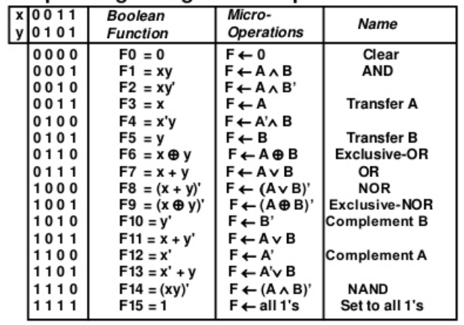
Microperaciones Lógicas
Operaciones binarias
Entonces, las operaciones que se ejecutan considerando dos bits son llamadas Microperaciones Lógicas
16 operaciones lógicas que operan tomando dos variables binarias
Cómo obtener la Función Booleana? Ponga 4 ejemplos

Slide 13
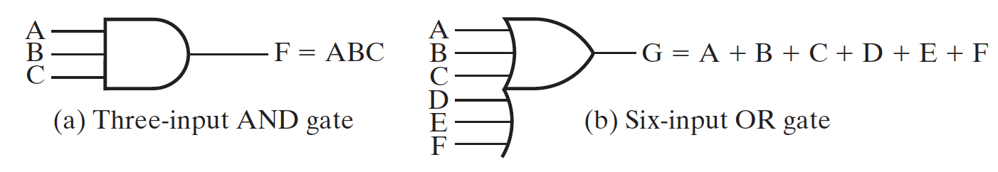

Implementación de HW de Microperaciones Lógicas
A
B
0
Las operaciones usadas generalmente son: AND, OR, XOR, NOT
S1 y S0 : bit selectors
1
4 x 1
MUX
Fi
2
S1 | S0 | Output | M-Operation
0 | 0 | F = A ⋀ B | AND
0 | 1 | F = A ⋁ B | OR
1 | 0 | F = A ⊕ B | XOR
1 | 1 | A' | Complement
→Fi = A AND B
3
Select
S1
S0

Slide 14
Aplicaciones
Las microperaciones lógicas sirven para manipular bits o porciones de una palabra en un registro. Ejemplo:
A = 1100, B = 1010
Selective set: (OR Microperation)
Si el bit en B es 1, entonces el bit (correspondiente) en A toma el valor de 1
A ← A + B
Selective Complement (XOR Microperation)
Si el bit en B es 1, entonces el bit (correspondiente) en A cambia a su complemento
A ← A ⊕ B
3. Selective Clear
Si el bit en B es 1, entonces el bit (correspondiente) en A toma el valor de 0
A ← A B’

Slide 15
Aplicaciones
Ejemplo:
A = 1100, B = 1010
Mask Operation (AND Microperation)
Si el bit en B es 0, entonces el bit (correspondiente) en A toma el valor de 0
A ← A B
Clear Operation (AND Microperation)
Si el bit en B es igual al bit (correspondiente) en A, el bit en A toma el valor de 0 (cleared), caso contrario, el bit an A toma el valor de 1
A ← A ⊕ B
Consultar: cómo trabajan las aplicaciones Insert y Compare

Slide 16
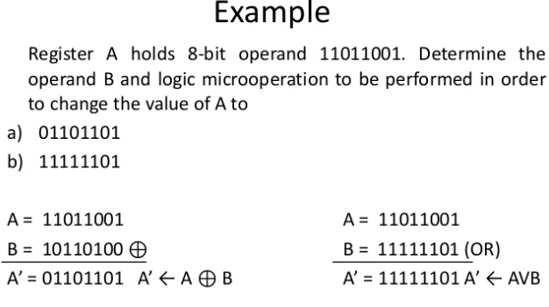
Aplicaciones

Slide 17
Microperaciones de Desplazamiento o Shift Microperations
Se usan para transferir datos de forma serial.
3 tipos de shift:
Logical shift
Circular shift
Arithmetic shift

Slide 18
Implementación de HW de Microperaciones Shift
Serial Input InputRight
Select
S
0
1
0 para mover el bit Shift Right (down)
1 para Shift Left (up)
MUX
H0
A0
Tabla Funcional
S
0
1
Select | Output
S | H0 | H1 | H2 | H3
0 | IR | A0 | A1 | A2
1 | A1 | A2 | A3 | IL
MUX
H1
A1
S
0
1
A2
MUX
H2
A3
¿Cómo queda el diagrama si en lugar de aplicar Shift left aplicamos Shift Right?
S
0
1
MUX
H3
Serial Input InputLelft

Slide 19
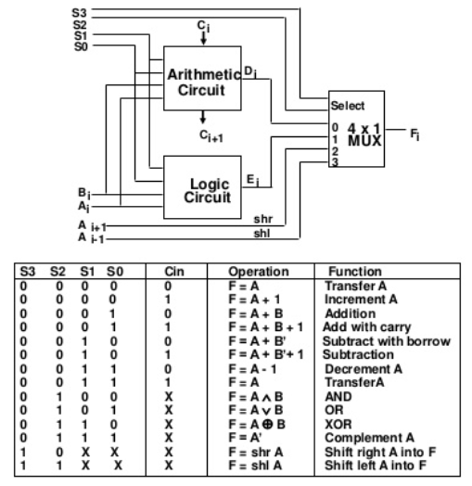
Arithmetic logic shift unit
Arithmetic operations
Logical operations

